Slide 1

Cuộc chạy đua trong rừng
Tập đọc – Kể chuyện
Lớp 3
Notes:
更多模板123图文旗舰店：666

Slide 2

01
KHỞI ĐỘNG

Slide 3
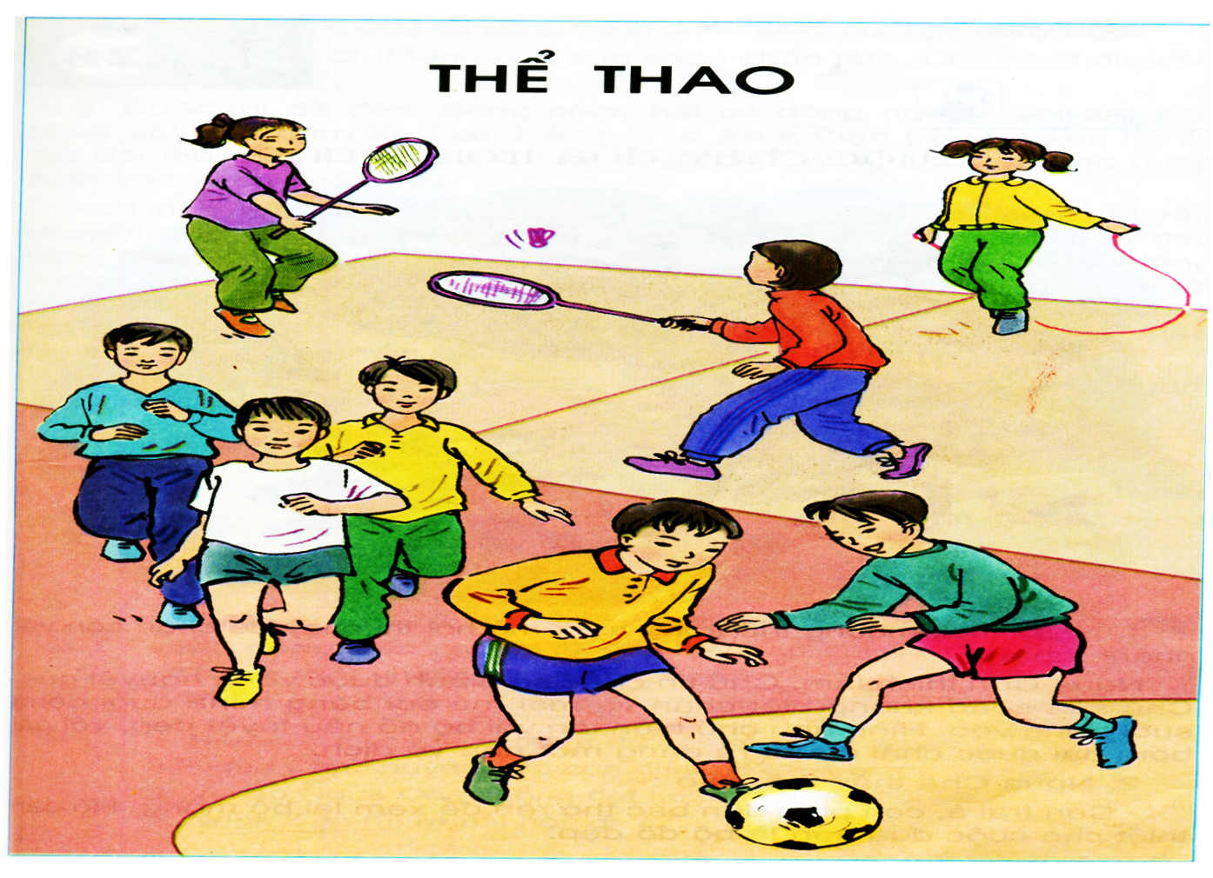

Slide 4
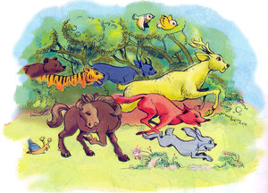
Thứ ngày tháng năm 2022
Tập đọc – Kể chuyện
Cuộc chạy đua trong rừng
儿童教育
This PPT template for the rice husk designer pencil demo works, focusing on the production of high-end design

Slide 5
02
LUYỆN ĐỌC

Slide 6
Cuộc chạy đua ở trong rừng
1. Ngày mai, muông thú trong rừng mở cuộc thi chạy để chọn con vật chạy nhanh nhất.
Ngựa Con thích lắm. Chú tin chắc sẽ giành được vòng nguyệt quế. Chú sửa soạn không biết chán và mải mê soi bóng mình dưới dòng suối trong veo. Hình ảnh chú hiện lên với bộ đồ nâu tuyệt đẹp với cái bờm dài được chải chuốt ra dáng nhà vô địch…
2. Ngựa Cha thấy thế bảo:
- Con trai à, con phải đến bác thợ rèn để xem lại bộ móng.
Ngựa Con không rời bóng mình dưới nước, ngúng nguẩy đáp:
- Cha yên tâm đi, móng của con chắc chắn lắm. Con nhất định sẽ thắng mà !
3. Cuộc thi đã đến. Sáng sớm, bãi cỏ đông nghẹt. Chị em nhà Hươu sốt ruột gặm lá. Thỏ Trắng, Thỏ Xám thận trọng ngắm nghía các đối thủ. Bác Quạ bay đi bay lại giữ trật tự. Ngựa Con ung dung bước vào vạch xuất phát.
4. Tiếng hô "Bắt đầu!" vang lên. Các vận động viên rần rần chuyển động. Vòng thứ nhất… Vòng thứ hai…Ngựa Con dẫn đầu bằng những bước sải dài khỏe khoắn. Bỗng chú có cảm giác vướng vướng ở chân và giật mình thảng thốt: một cái móng lung lay rồi rời hẳn ra. Gai nhọn đâm vào chân làm Ngựa Con đau điếng. Chú chạy tập tễnh và cuối cùng dừng hẳn lại. Nhìn bạn bè lướt qua mặt, Ngựa Con đỏ hoe mắt, ân hận vì không làm theo lời cha dặn.
Ngựa Con đã rút ra được bài học quý giá: đừng bao giờ chủ quan, cho dù đó là việc nhỏ nhất.
Theo XUÂN HOÀNG

Slide 7
Đọc đúng
01
ngúng nguẩy
02
khỏe khoắn
03
thảng thốt
04
tập tễnh

Slide 8
01
Luyện đọc đoạn 1
Cuộc chạy đua ở trong rừng
1. Ngày mai, muông thú trong rừng mở cuộc thi chạy để chọn con vật chạy nhanh nhất. Ngựa Con thích lắm. Chú tin chắc sẽ giành được vòng nguyệt quế. Chú sửa soạn không biết chán và mải mê soi bóng mình dưới dòng suối trong veo. Hình ảnh chú hiện lên với bộ đồ nâu tuyệt đẹp với cái bờm dài được chải chuốt ra dáng nhà vô địch…

Slide 9

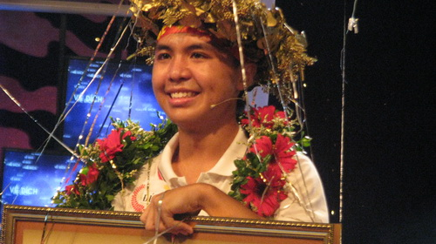
Giải nghĩa từ
Nguyệt quế:
cây lá mềm có màu sáng như dát vàng. Người xưa kết lá nguyệt quế thành vòng để tặng người chiến thắng.
儿童教育
Vòng nguyệt quế

Slide 10
01
Luyện đọc đoạn 1
Cuộc chạy đua ở trong rừng
1. Ngày mai, muông thú trong rừng mở cuộc thi chạy để chọn con vật chạy nhanh nhất. Ngựa Con thích lắm. Chú tin chắc sẽ giành được vòng nguyệt quế. Chú sửa soạn không biết chán và mải mê soi bóng mình dưới dòng suối trong veo. Hình ảnh chú hiện lên với bộ đồ nâu tuyệt đẹp với cái bờm dài được chải chuốt ra dáng nhà vô địch…

Slide 11
02
Luyện đọc đoạn 2
2. Ngựa Cha thấy thế bảo://
- Con trai à,/ con phải đến bác thợ rèn để xem lại bộ móng.//
Ngựa Con không rời bóng mình dưới nước,/ ngúng nguẩy đáp://
- Cha yên tâm đi,/ móng của con chắc chắn lắm.// Con nhất định sẽ thắng mà !//

Slide 12
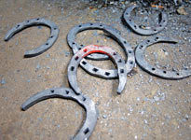
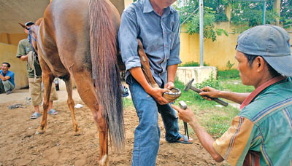
Giải nghĩa từ
Móng:
miếng sắt hình vòng cung gắn vào dưới móng chân lừa, ngựa … để bảo vệ chân.
Móng
Đóng móng ngựa

Slide 13
02
Luyện đọc đoạn 2
2. Ngựa Cha thấy thế bảo://
- Con trai à,/ con phải đến bác thợ rèn để xem lại bộ móng.//
Ngựa Con không rời bóng mình dưới nước,/ ngúng nguẩy đáp://
- Cha yên tâm đi,/ móng của con chắc chắn lắm.// Con nhất định sẽ thắng mà !//

Slide 14
03
Luyện đọc đoạn 3
3. Cuộc thi đã đến.// Sáng sớm, bãi cỏ đông nghẹt.// Chị em nhà Hươu sốt ruột gặm lá.// Thỏ Trắng,/ Thỏ Xám thận trọng ngắm nghía các đối thủ.// Bác Quạ bay đi bay lại giữ trật tự.// Ngựa Con ung dung bước vào vạch xuất phát.//
Đối thủ:
người (hoặc đội) tranh thắng thua với người (đội) khác.

Slide 15
04
Luyện đọc đoạn 4
4. Tiếng hô "Bắt đầu!" vang lên.// Các vận động viên rần rần chuyển động.// Vòng thứ nhất…// Vòng thứ hai…//Ngựa Con dẫn đầu bằng những bước sải dài khỏe khoắn.// Bỗng chú có cảm giác vướng vướng ở chân và giật mình thảng thốt:// một cái móng lung lay rồi rời hẳn ra.// Gai nhọn đâm vào chân làm Ngựa Con đau điếng.// Chú chạy tập tễnh và cuối cùng dừng hẳn lại.// Nhìn bạn bè lướt qua mặt,/ Ngựa Con đỏ hoe mắt,/ ân hận vì không làm theo lời cha dặn.//
Ngựa Con đã rút ra được bài học quý giá:// đừng bao giờ chủ quan, cho dù đó là việc nhỏ nhất.//
Theo XUÂN HOÀNG

Slide 16
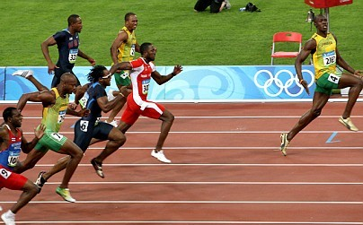
Giải nghĩa từ
Vận động viên:
Người thi đấu thể thao

Slide 17
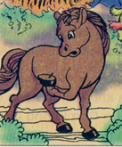
Giải nghĩa từ
Thảng thốt:
Hoảng hốt vì bất ngờ

Slide 18
Giải nghĩa từ
Vận động viên:
Người thi đấu thể thao
Thảng thốt:
Hoảng hốt vì bất ngờ
Chủ quan:
tự tin quá mức, không lường trước khó khăn.

Slide 19
04
Luyện đọc đoạn 4
4. Tiếng hô "Bắt đầu!" vang lên.// Các vận động viên rần rần chuyển động.// Vòng thứ nhất…// Vòng thứ hai…//Ngựa Con dẫn đầu bằng những bước sải dài khỏe khoắn.// Bỗng chú có cảm giác vướng vướng ở chân và giật mình thảng thốt:// một cái móng lung lay rồi rời hẳn ra.// Gai nhọn đâm vào chân làm Ngựa Con đau điếng.// Chú chạy tập tễnh và cuối cùng dừng hẳn lại.// Nhìn bạn bè lướt qua mặt,/ Ngựa Con đỏ hoe mắt,/ ân hận vì không làm theo lời cha dặn.//
Ngựa Con đã rút ra được bài học quý giá:// đừng bao giờ chủ quan, cho dù đó là việc nhỏ nhất.//
Theo XUÂN HOÀNG

Slide 20
Cuộc chạy đua ở trong rừng
1. Ngày mai, muông thú trong rừng mở cuộc thi chạy để chọn con vật chạy nhanh nhất.
Ngựa Con thích lắm. Chú tin chắc sẽ giành được vòng nguyệt quế. Chú sửa soạn không biết chán và mải mê soi bóng mình dưới dòng suối trong veo. Hình ảnh chú hiện lên với bộ đồ nâu tuyệt đẹp với cái bờm dài được chải chuốt ra dáng nhà vô địch…
2. Ngựa Cha thấy thế bảo:
- Con trai à, con phải đến bác thợ rèn để xem lại bộ móng.
Ngựa Con không rời bóng mình dưới nước, ngúng nguẩy đáp:
- Cha yên tâm đi, móng của con chắc chắn lắm. Con nhất định sẽ thắng mà !
3. Cuộc thi đã đến. Sáng sớm, bãi cỏ đông nghẹt. Chị em nhà Hươu sốt ruột gặm lá. Thỏ Trắng, Thỏ Xám thận trọng ngắm nghía các đối thủ. Bác Quạ bay đi bay lại giữ trật tự. Ngựa Con ung dung bước vào vạch xuất phát.
4. Tiếng hô "Bắt đầu!" vang lên. Các vận động viên rần rần chuyển động. Vòng thứ nhất… Vòng thứ hai…Ngựa Con dẫn đầu bằng những bước sải dài khỏe khoắn. Bỗng chú có cảm giác vướng vướng ở chân và giật mình thảng thốt: một cái móng lung lay rồi rời hẳn ra. Gai nhọn đâm vào chân làm Ngựa Con đau điếng. Chú chạy tập tễnh và cuối cùng dừng hẳn lại. Nhìn bạn bè lướt qua mặt, Ngựa Con đỏ hoe mắt, ân hận vì không làm theo lời cha dặn.
Ngựa Con đã rút ra được bài học quý giá: đừng bao giờ chủ quan, cho dù đó là việc nhỏ nhất.
Theo XUÂN HOÀNG

Slide 21
03
Tìm hiểu bài

Slide 22
Tìm hiểu bài
Câu 1:
Ngựa Con chuẩn bị dự hội thi như thế nào ?
Để
Để chuẩn bị dự hội thi chạy, Ngựa Con chuẩn bị cho mình bộ đồ nâu tuyệt đẹp với cái bờm dài được chải chuốt ra dáng một nhà vô địch.
Trả lời

Slide 23
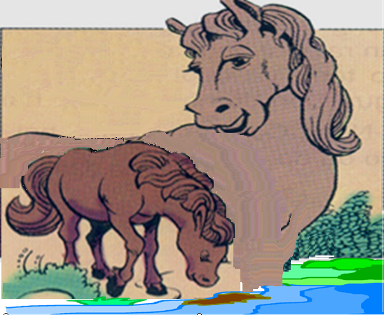
Tìm hiểu bài
Câu 2:
Con trai …
Ngựa Cha khuyên nhủ con điều gì?
Ngựa Cha khuyên con: cần phải đến bác thợ rèn để xem lại bộ móng, nó cần thiết cho cuộc thi hơn là bộ đồ đẹp.
Trả lời

Slide 24
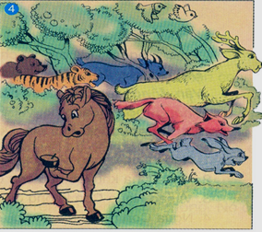
Tìm hiểu bài
Câu 3:
Vì sao Ngựa Con không đạt kết quả trong hội thi?
Ngựa Con không đạt kết quả tốt trong hội thi vì cậu đã không nghe lời khuyên bảo của Ngựa Cha. Cậu cho là móng của mình rất chắc chắn, nên đã không đi tới bác thợ rèn. Giữa chừng cuộc đua, một chiếc móng đã rơi ra làm cậu phải bỏ cuộc.

Slide 25
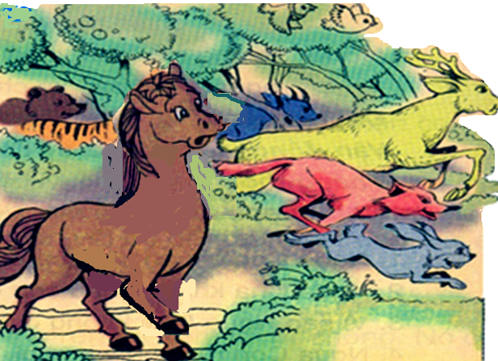
Tìm hiểu bài
Câu 5:
Ngựa Con rút ra được bài học gì?
Ngựa Con rút ra bài học rất quý giá: đừng bao giờ chủ quan, cho dù đó là việc nhỏ nhất.

Slide 26
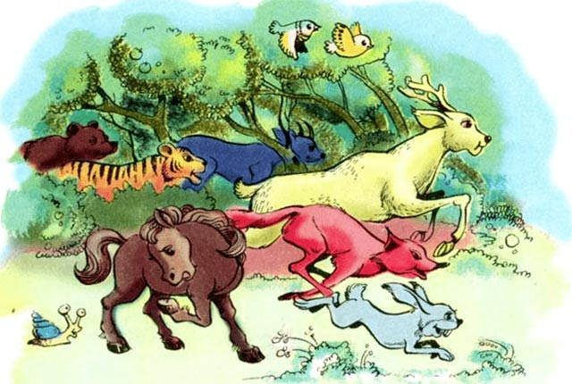
Nội dung bài
Làm việc gì cũng phải cẩn thận, chu đáo.
Nếu chủ quan, coi thường những chuyện nhỏ thì sẽ thất bại.

Slide 27
04
Luyện đọc lại
Notes:
更多模板123图文旗舰店：666

Slide 28
Cuộc chạy đua ở trong rừng
1. Ngày mai, muông thú trong rừng mở cuộc thi chạy để chọn con vật chạy nhanh nhất.
Ngựa Con thích lắm. Chú tin chắc sẽ giành được vòng nguyệt quế. Chú sửa soạn không biết chán và mải mê soi bóng mình dưới dòng suối trong veo. Hình ảnh chú hiện lên với bộ đồ nâu tuyệt đẹp với cái bờm dài được chải chuốt ra dáng nhà vô địch…
2. Ngựa Cha thấy thế bảo:
- Con trai à, con phải đến bác thợ rèn để xem lại bộ móng.
Ngựa Con không rời bóng mình dưới nước, ngúng nguẩy đáp:
- Cha yên tâm đi, móng của con chắc chắn lắm. Con nhất định sẽ thắng mà !
3. Cuộc thi đã đến. Sáng sớm, bãi cỏ đông nghẹt. Chị em nhà Hươu sốt ruột gặm lá. Thỏ Trắng, Thỏ Xám thận trọng ngắm nghía các đối thủ. Bác Quạ bay đi bay lại giữ trật tự. Ngựa Con ung dung bước vào vạch xuất phát.
4. Tiếng hô "Bắt đầu!" vang lên. Các vận động viên rần rần chuyển động. Vòng thứ nhất… Vòng thứ hai…Ngựa Con dẫn đầu bằng những bước sải dài khỏe khoắn. Bỗng chú có cảm giác vướng vướng ở chân và giật mình thảng thốt: một cái móng lung lay rồi rời hẳn ra. Gai nhọn đâm vào chân làm Ngựa Con đau điếng. Chú chạy tập tễnh và cuối cùng dừng hẳn lại. Nhìn bạn bè lướt qua mặt, Ngựa Con đỏ hoe mắt, ân hận vì không làm theo lời cha dặn.
Ngựa Con đã rút ra được bài học quý giá: đừng bao giờ chủ quan, cho dù đó là việc nhỏ nhất.
Theo XUÂN HOÀNG

Slide 29
04
KỂ CHUYỆN

Slide 30
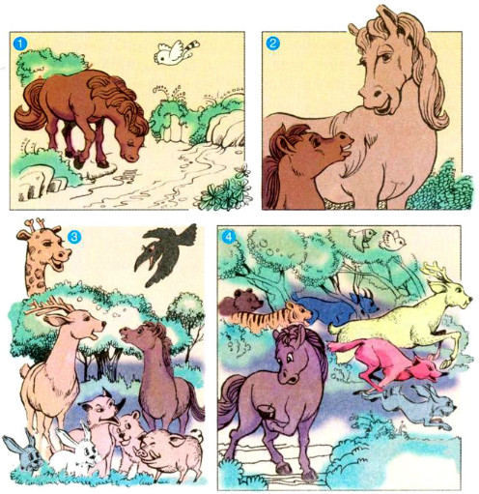
Dựa vào các tranh sau, kể lại toàn bộ câu chuyện
Cuộc chạy đua ở trong rừng bằng lời của Ngựa Con.
KỂ CHUYỆN
M : Năm ấy, muông thú trong rừng tổ chức một cuộc thi chạy để chọn vận động viên nhanh nhất. Nghe tin, tôi mừng lắm. Trong cả cánh rừng này còn ai chạy nhanh hơn tôi nữa ? Chắc chắn vòng nguyệt quế thuộc về tôi rồi …
3
4
1
2

Slide 31
Dựa vào các tranh sau, kể lại toàn bộ câu chuyện
Cuộc chạy đua ở trong rừng bằng lời của Ngựa Con.
KỂ CHUYỆN
3
4
1
2
Ngựa Con mải mê ngắm mình dưới nước.
Ngựa Cha khuyên con đến gặp
bác thợ rèn
Các đối thủ đang chuẩn bị cuộc thi.
Ngựa Con phải bỏ dở cuộc thi.

Slide 32
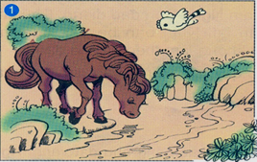
Dựa vào các tranh sau, kể lại toàn bộ câu chuyện
Cuộc chạy đua ở trong rừng bằng lời của Ngựa Con.
KỂ CHUYỆN
* Tôi rất thích cuộc thi này. Tôi sửa soạn không biết chán và còn mải mê soi mình dưới dòng suối trong veo. Tôi rất hãnh diện với bộ đồ nâu tuyệt đẹp và cái bờm dài được chải chuốt ra dáng một nhà vô địch…

Slide 33
Dựa vào các tranh sau, kể lại toàn bộ câu chuyện
Cuộc chạy đua ở trong rừng bằng lời của Ngựa Con.
KỂ CHUYỆN
Con trai …
* Cha tôi thấy tôi chỉ chăm lo chải chuốt liền bảo:
- Con trai à, con phải đến bác thợ rèn để xem lại bộ móng. Nó cần thiết cho cuộc thi hơn là bộ đồ đẹp.
Tôi tự tin và ngúng ngẩy trả lời:
- Cha yên tâm đi. Móng của con chắc chắn lắm. Con nhất định sẽ thắng mà.
Cha yên
tâm..

Slide 34
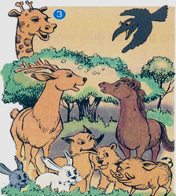
Dựa vào các tranh sau, kể lại toàn bộ câu chuyện
Cuộc chạy đua ở trong rừng bằng lời của Ngựa Con.
KỂ CHUYỆN
* Cuộc thi cũng đã đến. Mọi người tập trung ở bãi cỏ đông nghẹt. Cuộc thi bắt đầu, tôi ung dung bước vào vạch xuất phát.

Slide 35
Dựa vào các tranh sau, kể lại toàn bộ câu chuyện
Cuộc chạy đua ở trong rừng bằng lời của Ngựa Con.
KỂ CHUYỆN
Cuộc thi bắt đầu. Vòng môt rồi vòng hai, tôi luôn luôn dẫn đầu bằng những bước sải dài khỏe khoắn. Bỗng tôi thấy vương vướng ở chân và giật mình thoảng thốt: một cái móng chân trước của tôi lung lay rôi dời hẳn ra. Gai nhọn đâm vào chân làm tôi đau điếng. Tôi chạy tập tễnh và cuối cùng thì dừng hẳn. Nhìn bạn bè lướt qua mặt tôi đã khóc, ân hận vì đã không nghe lời cha.
Từ đó tôi đã rút ra bài học: đừng bao giờ chủ quan, dù đó là một việc nhỏ nhất.

Slide 36
Dựa vào các tranh sau, kể lại toàn bộ câu chuyện
Cuộc chạy đua ở trong rừng bằng lời của Ngựa Con.
KỂ CHUYỆN
3
4
1
2
Ngựa Con mải mê ngắm mình dưới nước.
Ngựa Cha khuyên con đến gặp
bác thợ rèn
Các đối thủ đang chuẩn bị cuộc thi.
Ngựa Con phải bỏ dở cuộc thi.

Slide 37
05
CỦNG CỐ

Slide 38
1. Muông thú trong rừng mở cuộc thi chạy để làm gì ?
a. Để nâng cao tinh thần thể thao cho các loài.
Để tìm ra con vật chạy nhanh nhất.
Để rèn luyện sức khỏe cho các loài.

Slide 39
2. Trước cuộc thi, Ngựa Con đã sửa soạn cho mình những gì?
a. Một bộ móng thật chắc chắn.
b. Một chiếc bờm thật xinh.
c. Một bộ đồ nâu với cái bờm dài được chải chuốt ra dáng nhà vô địch.

Slide 40
3. Ngựa Cha đã có lời khuyên gì dành cho đứa con
của mình?
a. Ngựa cha khuyên con nên sửa sang lại chiếc móng cho thật chắc.
b. Ngựa cha khuyên con phải thật tự tin.
c. Ngựa cha khuyên con cần phải sửa lại bộ đồ của mình vì nó chưa được đẹp.

Slide 41
4. Ngựa Con đã làm gì khi chiếc móng bị gãy?
a. Vẫn cố gắng chạy tới đích.
b. Dừng hẳn lại và ân hận vì đã không làm theo lời cha dặn.
c. Ghen tị với các bạn vừa chạy vụt qua trước mắt mình.

Slide 42
5. Ngựa Con đã rút ra bài học gì sau cuộc chạy đua ?
a. Không được coi thường đối thủ.
b. Không nên coi trọng vẻ đẹp bề ngoài.
c. Không được chủ quan, cho dù đó là việc nhỏ nhất.

Slide 43
DẶN DÒ
- Đọc nhiều lần nội dung bài tập đọc.
- Trả lời lại các câu hỏi đã học.
- Tập kể lại nội dung câu chuyện.
- Xem trước bài: “CÙNG VUI CHƠI”

